Slide 1
មេរៀនរំឭកទី៦៣ ផ្ញើជើង ស្ក ស្ដ ស្ថ ស្ន ស្ម
ភាសាខ្មែរ ថ្នាក់ទី២

Slide 2
រំឭក
ដើមម្រុំ
ល្ខោន
ល្អី
ល្ងីល្ងើ
ល្ពៅ

Slide 3
ជើងព្យញ្ជនៈ
្ក
្ត
្ថ
្ន
្ម

Slide 4
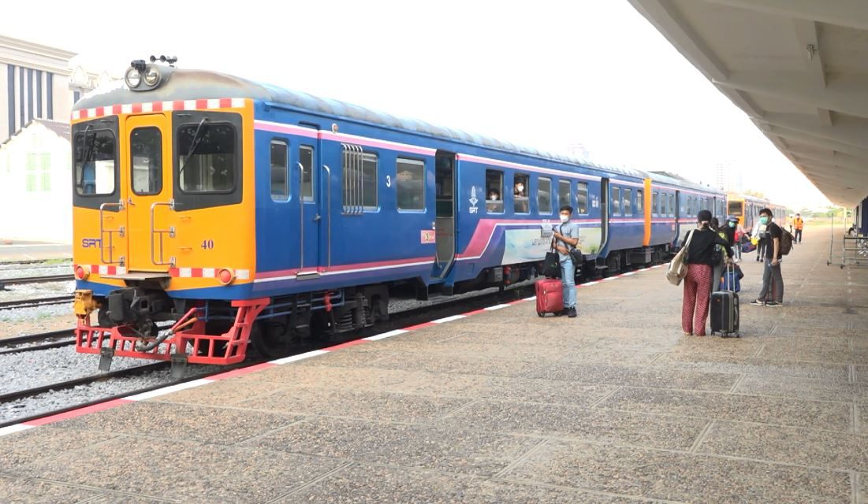
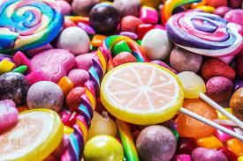
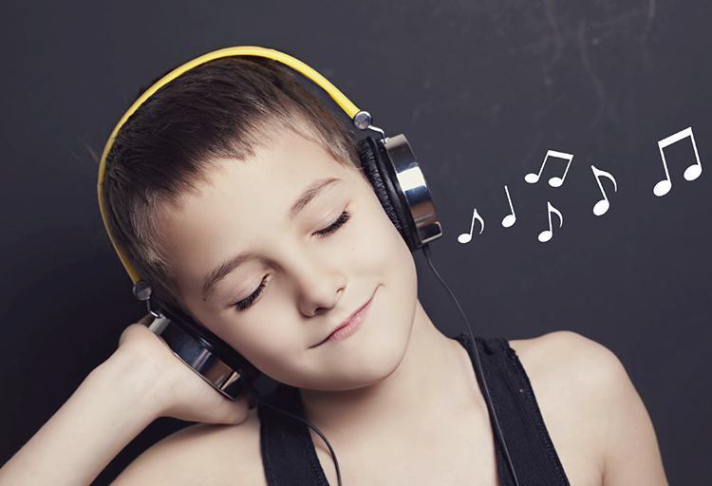
ស្ក
ស្ថ
ស្ដ

Slide 5
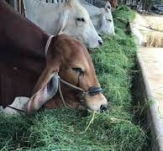
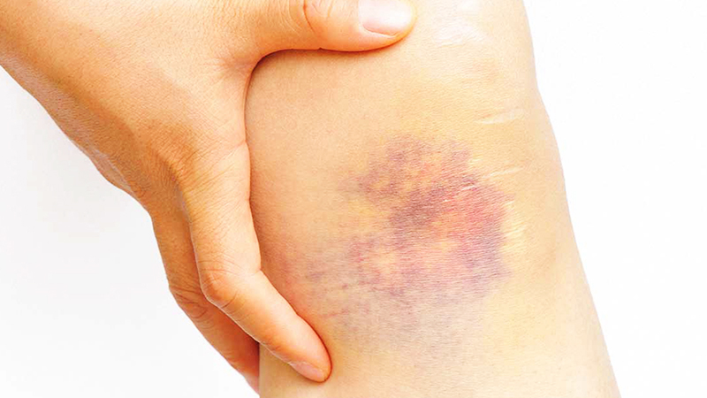
ស្ន
ស្ម

Slide 6
ព្យញ្ជនៈ ផ្ញើជើង
ស្ក
ស្ត
ស្ថ
ស្ន
ស្ម

Slide 7
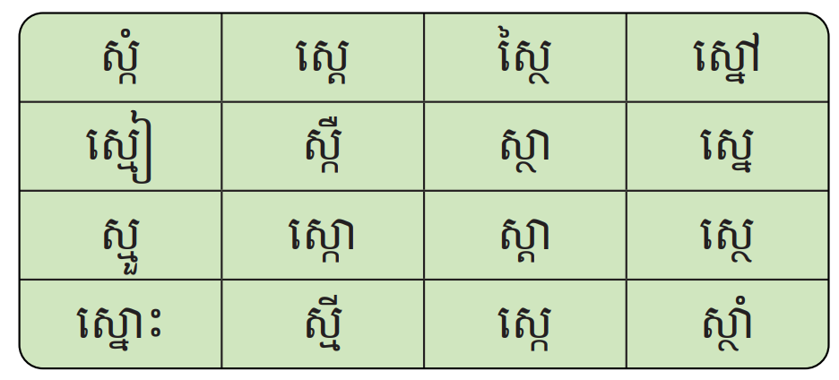
ការអានព្យាង្គ

Slide 8
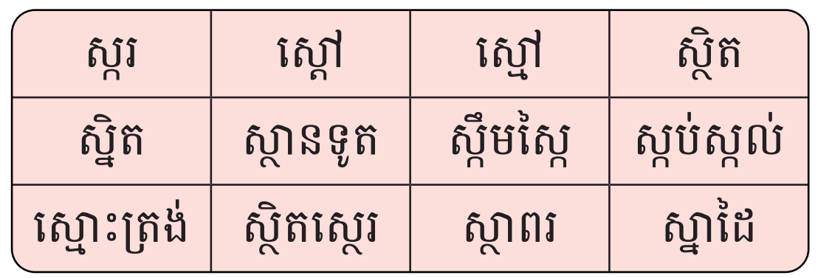
ការអានពាក្យ

Slide 9
ស្កឹមស្កៃ
ស្ថិតស្ថេរ
ស៊ីណាបេះផ្កាស្នោ និងត្រួយស្ដៅក្បែរដើមស្នាយ។
ស៊ីណា/បេះ/ផ្កាស្នោ/និង/ត្រួយស្ដៅ/ក្បែរ/ដើមស្នាយ។

Slide 10
ការអានល្បះ

Slide 11
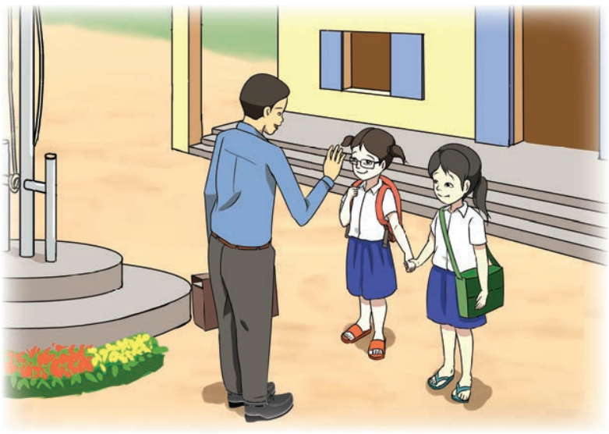
ការអានអត្ថបទខ្លី

Slide 13
ការសរសេរ
ស្កប់ស្កល់
ស្ដុកស្ដម្ភ
ស្មុគស្មាញ
ស្ថិតស្ថេរ
ស្នាដៃ
ផ្ទះថ្មស្កឹមស្កៃ

